Slide 1
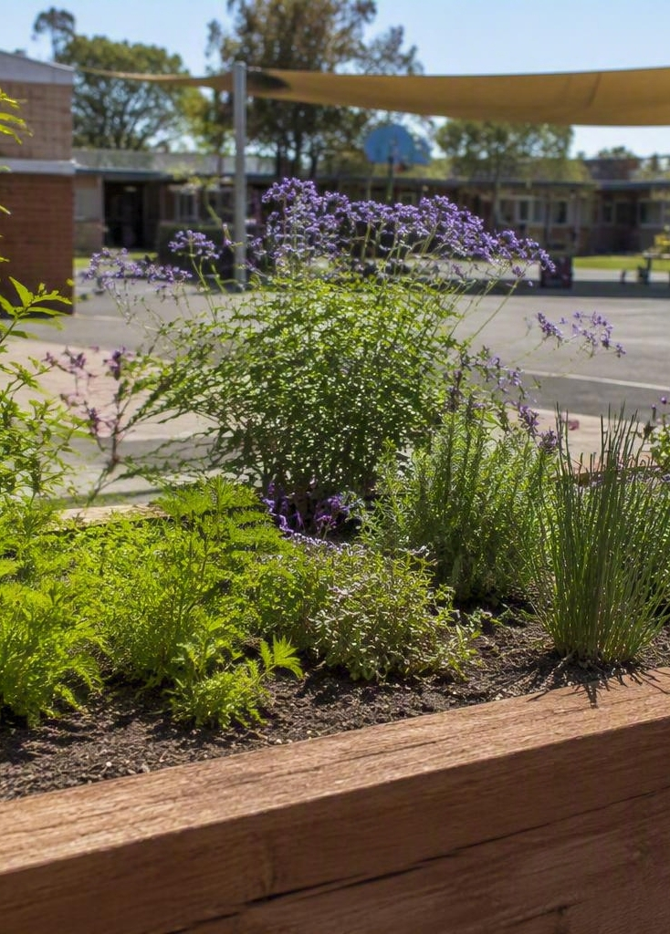
Eine Projektarbeit erstellen
HÖRSELBERGSCHULE · LEITFADEN
Ein durchgehendes Beispiel: der nachhaltige Schulgarten der Klasse 10 — von der Idee bis zur Präsentation

Slide 2
Was Sie in dieser Präsentation erwartet
AGENDA
01
02
03
Grundlagen
Das Beispielprojekt
Die fünf Phasen
Was eine Projektarbeit ist und welche Ziele sie verfolgt.
Der Schulgarten der Klasse 9b als roter Faden.
Von der Themenfindung bis zur Reflexion.
04
05
06
Schriftliche Arbeit
Bewertung
Tipps
Aufbau, Umfang und Zitierweise.
Worauf Lehrkräfte und Prüfer achten.
Typische Fehler und wie Sie sie vermeiden.

Slide 3
Was ist eine Projektarbeit?
GRUNDLAGEN
Selbstständiges Arbeiten an einer echten Fragestellung — über mehrere Wochen, mit sichtbarem Ergebnis.
Fachkompetenz
Wissen recherchieren, ordnen und anwenden
Eigenes Thema und eigene Leitfrage (unterstützt durch betreuenden Lehrer)
Planung, Durchführung, Dokumentation
Team- oder Einzelergebnis (Variante 1,2)
Abschluss: schriftliche Arbeit plus Präsentation
Methodenkompetenz
Zeit planen, Quellen prüfen, Ergebnisse festhalten
Sozialkompetenz
Aufgaben verteilen und im Team Lösungen finden

Slide 4
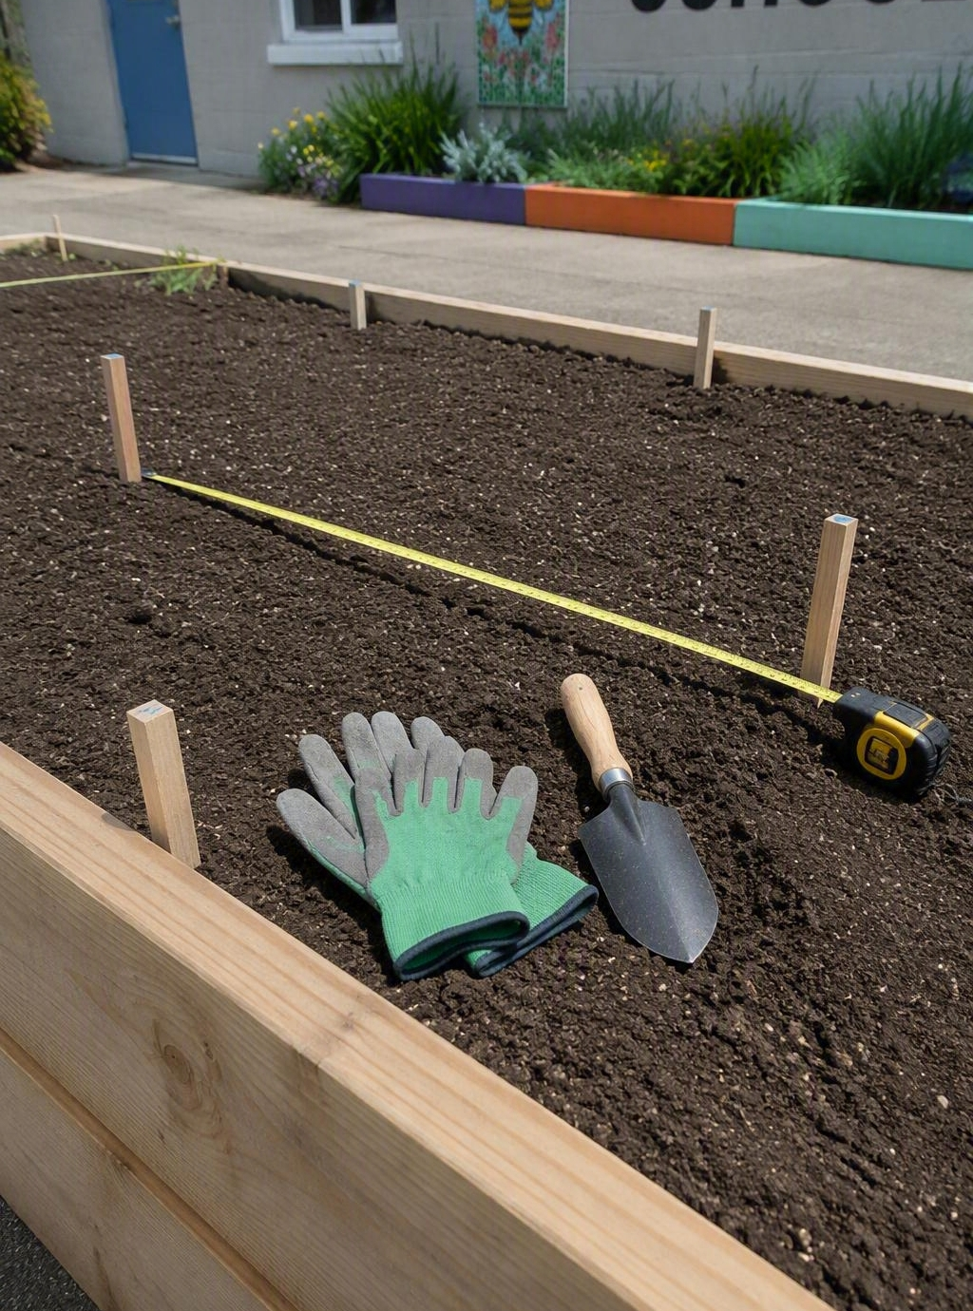
Das Beispiel: Nachhaltiger Schulgarten
PROJEKTSTECKBRIEF
Thema | Anlage eines nachhaltigen Schulgartens
Leitfrage | Wie lässt sich auf 60 m² ein pflegeleichter Garten anlegen, der die Artenvielfalt erhöht?
Team | 4 Schülerinnen und Schüler der Klasse 10
Zeit | ca. 3 Stunden pro Woche
Ergebnis | Angelegtes Beet, Pflegeplan und Dokumentation

Slide 5
Die fünf Phasen im Überblick
VORGEHEN
Themen-
findung
Recherche
Präsentation
1
2
3
4
5
Planung
Durch-
führung
Jede Phase endet mit einem greifbaren Zwischenergebnis — so bleibt der Fortschritt sichtbar.

Slide 6
Phase 1: Thema finden und Ziel schärfen
SCHRITT 1 VON 5
A
B
C
Ideen sammeln
Thema eingrenzen
Leitfrage formulieren
Brainstorming in der Gruppe: Was interessiert uns? Was fehlt an unserer Schule?
Aus „Umweltschutz“ wird „Schulgarten für mehr Artenvielfalt“.
Eine offene Frage, die am Ende beantwortet werden kann.
SMART-Ziel im Beispiel
„Bis zum 15. Juni legen wir auf 60 m² ein Beet mit zehn heimischen Stauden an und dokumentieren wöchentlich, welche Insektenarten wir beobachten.“

Slide 7
Phase 2: Planung und Zeitplan
SCHRITT 2 VON 5
Was in den Plan gehört
Arbeitspakete mit Terminen
Wer macht was im Team
Material und Kosten
Feste Meilensteine
Puffer für Verzögerungen

Slide 8
Phase 3: Recherche und Quellenarbeit
SCHRITT 3 VON 5
01
02
03
Breit suchen
Kritisch prüfen
Sauber festhalten
Fachbücher, Zeitschriften, seriöse Webseiten und Gespräche mit Fachleuten — im Beispiel die örtliche Gärtnerei und der Naturschutzbund.
Wer schreibt? Wann erschienen? Welches Interesse steckt dahinter? Jede wichtige Aussage mit einer zweiten Quelle abgleichen.
Von Anfang an Autor, Titel, Jahr und Fundstelle notieren und Zitate kennzeichnen — das spart am Ende Stunden und schützt vor Plagiaten.
Faustregel: Wer eine Quelle nicht sofort notiert, findet sie später nicht wieder.

Slide 9
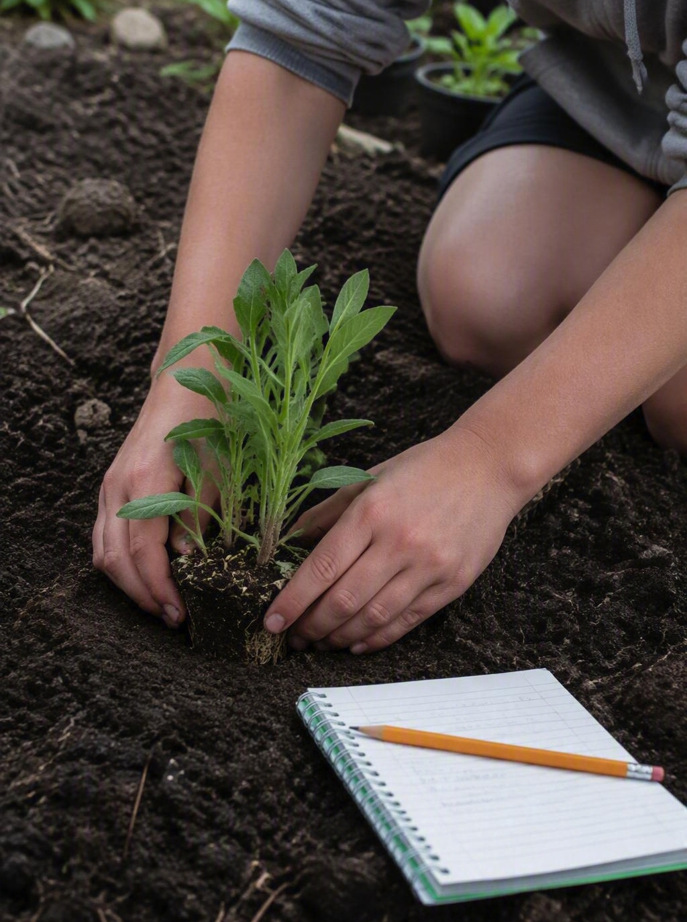
Phase 4: Durchführung und Dokumentation
SCHRITT 4 VON 5
Im Beispielprojekt
Das Projekttagebuch
Beet abstecken und Boden vorbereiten
Zehn heimische Stauden setzen
Wöchentlich Insekten zählen
Fotos und Messwerte sammeln
Rückschläge offen notieren
Jede Woche eine halbe Seite: Was war geplant, was ist passiert, was folgt daraus? Das Tagebuch ist später die Rohfassung der schriftlichen Arbeit — und belegt die eigene Leistung.
Auch Fotos, Skizzen und kurze Messtabellen gehören hinein. Wer regelmäßig festhält, was nicht funktioniert hat, kann im Fazit überzeugend begründen, warum das Vorgehen angepasst wurde.

Slide 10
Aufbau der schriftlichen Arbeit
DOKUMENTATION
Teil | Inhalt | Umfang
Deckblatt | Thema, Namen, Klasse, Datum, betreuende Lehrkraft | 1 Seite
Inhaltsverzeichnis | Gliederung mit Seitenzahlen | 1 Seite
Einleitung | Thema, Leitfrage, Motivation, Vorgehen | 1–2 Seiten
Hauptteil | Sachinformationen, Planung, Durchführung, Ergebnisse | 8–10 Seiten
Fazit | Antwort auf die Leitfrage, Reflexion, Ausblick | 1–2 Seiten
Anhang | Quellenverzeichnis, Fotos, Tagebuch, Erklärung | nach Bedarf

Slide 11
Phase 5: Präsentieren und reflektieren
SCHRITT 5 VON 5
01
02
Roter Faden
Zeigen statt vorlesen
Leitfrage — Weg — Ergebnis — Antwort. In zehn Minuten erzählbar.
Fotos vom Beet, die Insektenzählung als Diagramm, eine Pflanze zum Anfassen.
03
04
Frei sprechen
Ehrlich reflektieren
Stichwortkarten statt Manuskript, mindestens zweimal laut üben.
Was lief gut, was würden wir anders machen? Das zählt in der Bewertung.

Slide 12
Bewertung und typische Stolpersteine
WORAUF ES ANKOMMT
Diese Fehler kosten Punkte
Zu breites Thema ohne klare Leitfrage
Erst kurz vor Abgabe anfangen
Quellen nicht mitgeschrieben
Text aus dem Netz übernommen
Fazit ohne Antwort auf die Leitfrage
Vortrag nie laut geübt
Abbildungen ohne Quelle und Beschriftung

Slide 13
Ihr nächster Schritt
FAZIT
Eine gute Projektarbeit entsteht nicht am Ende, sondern in vielen kleinen, dokumentierten Schritten.
Heute
Diese Woche
Ab dann
Thema notieren
Leitfrage & Plan
Tagebuch führen
Drei Ideen aufschreiben und die spannendste eingrenzen.
Eine SMART-formulierte Leitfrage und einen Wochenplan erstellen.
Jede Woche eine halbe Seite — das ist die halbe Arbeit.

